Slide 1
Jahreshauptversammlung
2024

Slide 2
1. Begrüßung
Einleitende Worte
Foto Jahreshauptversammlung
Notes:
- Vielen Dank, dass wir in dieser Runde (doch so zahlreich) zusammenkommen können.
-Vorstellung Vorstand
Wir möchten gerne für unsere Internetpräsenz ein Foto der Teilnehmenden an der JHV machen
Deshalb die Datenschutzerklärung

Slide 3
2. Feststellung der Beschlussfähigkeit
Nach §8 der gültigen Satzung ist die Beschlussfähigkeit, unabhängig von den anwesenden Mitgliedern, gegeben.
Somit ist formell die Beschlussfähigkeit festgestellt.

Slide 4
3. Genehmigung der Niederschrift der Jahreshauptversammlung vom 07.11.2023
Einsicht über die Homepage
(www.freundeskreis-gs-ladelund.de)
Abstimmung - Genehmigung

Slide 5
4. Bericht des 1. Vorsitzenden
Was haben wir seit der letzten JHV gefördert/ unterstützt?
15.11.2023 Unterstützung Laternenfest mit Bratwurst und Heißgetränk (für alle kostenfrei)
24.11.2023 Förderung Theaterbesuch ,,kleine Hexe" in Niebüll
21.12.2023 Übergabe Warnwesten für alle Schüler
16.01.2024 Übergabe ,,Demobrett" für die Schach AG
März 2024 Unterstützung der Klassenfahrt Klasse 3 u. 4 (Tomahaxx Waldabenteuer)
15.05.2024 Förderung Besuch Englisch-Theater in Süderlügum
12.11.2024 Unterstützung Laternenfest mit heißen Würstchen im Brötchen und Apfelpunsch (für alle kostenfrei)
November 2024 Unterstützung Projekt ,,Resilienztraining"
60 Mitglieder (58 JHV 2023)

Slide 6
4. Bericht des 1. Vorsitzenden
Was wollen wir künftig erreichen/ fördern?
kontinuierliche Steigerung der Mitgliederzahlen
weiterhin kulturelle Förderungen
körperliche Förderungen erweitern
Tischtennisplatte
Kletterwand
Ersatzbeschaffung Bewegungsspielgeräte
Unterstützung von Schulausflügen/ Klassenfahrten
evtl. Musikförderung in der Betreuungszeit

Slide 7
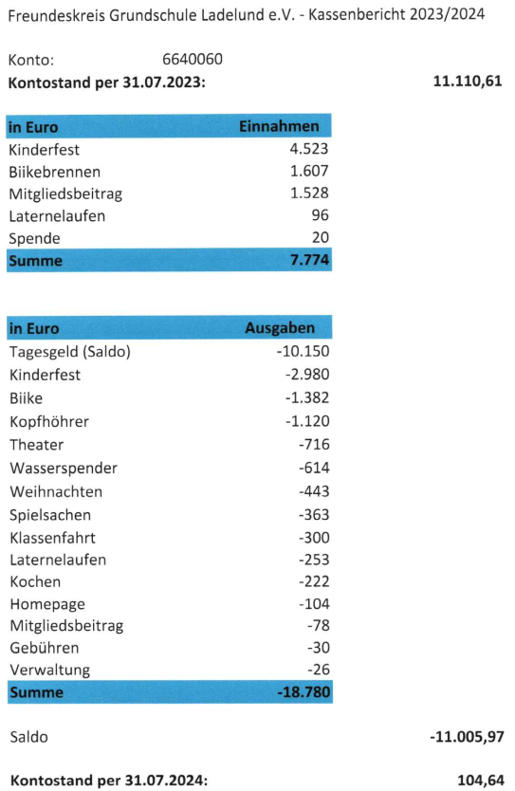
5. Bericht der Kassenführerin

Slide 8
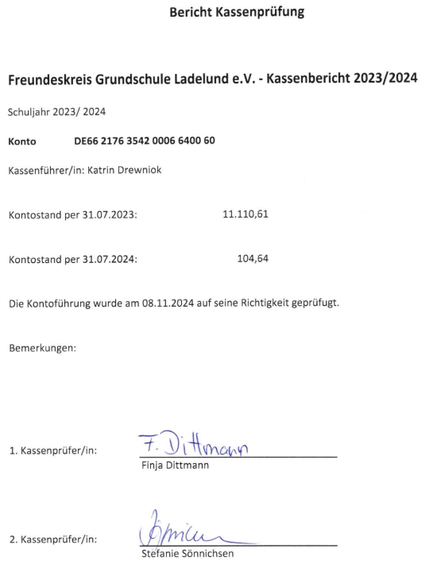
5. Bericht der Kassenführerin

Slide 9
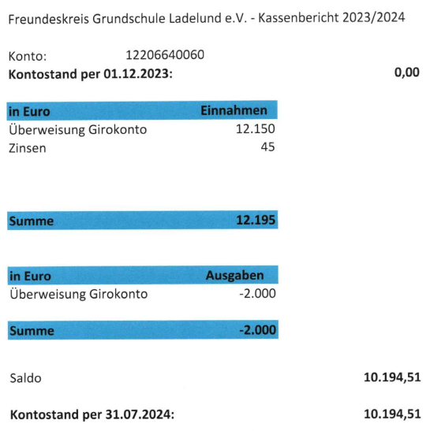
5. Bericht der Kassenführerin

Slide 10
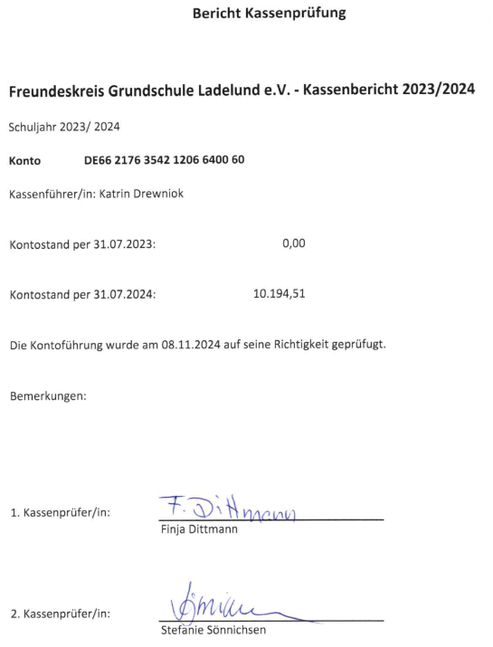
5. Bericht der Kassenführerin

Slide 11
7. Entlastung des Vorstands
Abstimmung zur Entlastung
Feststellung der Entlastung

Slide 12
8. Wahl Vorstand gem. Satzung
Wahl 1. Vorsitzende/-r
Wahl stellv. Vorsitzende/-r
Wahl Schriftführer/-in
Wahl Kassenführer/-in

Slide 13
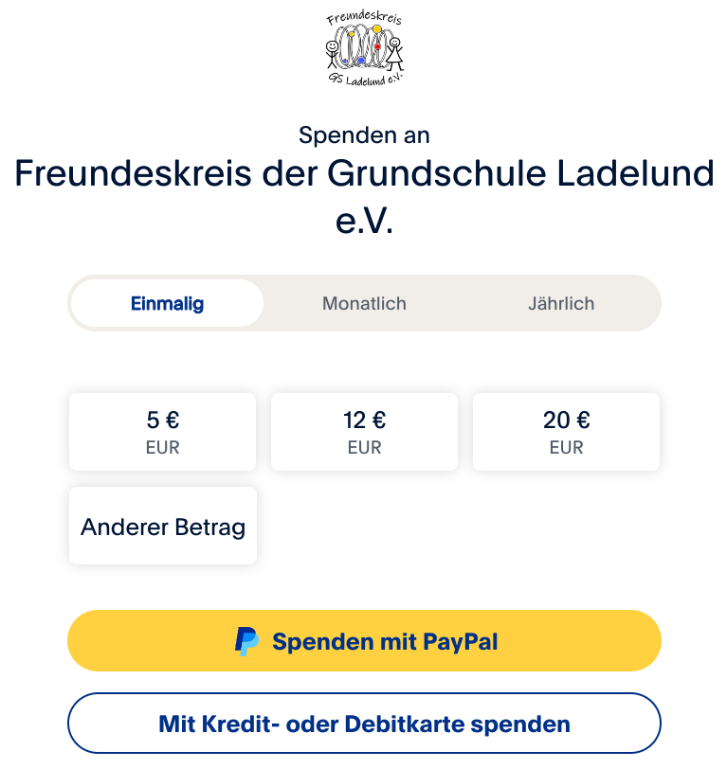
9. Verschiedenes
PayPal Konto eingerichtet
Gibt es Wünsche oder Anregungen unserer Mitglieder?
Besucht unsere Homepage
www.freundeskreis-gs-ladelund.de

Slide 14
Vielen Dank für eure Aufmerksamkeit!
Kommt gut nach Hause!

Slide 15
Layout "Zwei Inhalte" mit Tabelle
Erster Aufzählungspunkt hier
Zweiter Aufzählungspunkt hier
Dritter Aufzählungspunkt hier
Klasse | Gruppe 1 | Gruppe 2
Klasse 1 | 82 | 95
Klasse 2 | 76 | 88
Klasse 3 | 84 | 90

Slide 16
Layout "Zwei Inhalte" mit SmartArt
Ersten Aufzählungspunkt hier einfügen.
Zweiten Aufzählungspunkt hier einfügen.
Dritten Aufzählungspunkt hier einfügen.
Gruppe 1
Gruppe 2
Gruppe 3
Gruppe 4
Gruppe 5
Gruppe 6

Slide 17
Bild mit Beschriftungslayout
Beschriftung

Slide 18
Folientitel hinzufügen – 1

Slide 19
Folientitel hinzufügen – 2

Slide 20
Folientitel hinzufügen – 3

Slide 21
Folientitel hinzufügen – 4

Slide 22
Folientitel hinzufügen – 5

Slide 23
Folientitel hinzufügen – 6

Slide 25
Folientitel hinzufügen – 7

